Slide 1
الأبن الضال (الأشرفية)

Slide 2
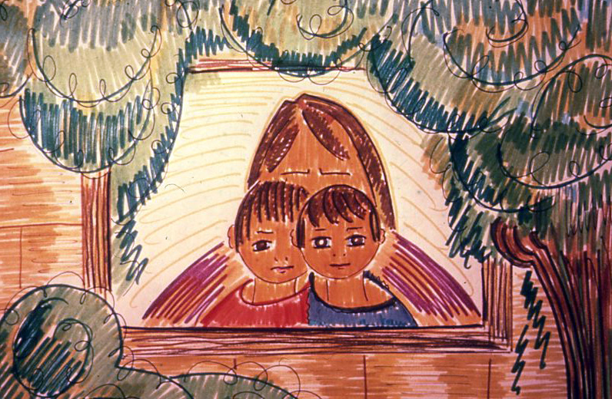
كان لرجل ولدان يحبهما كثيرا

Slide 3
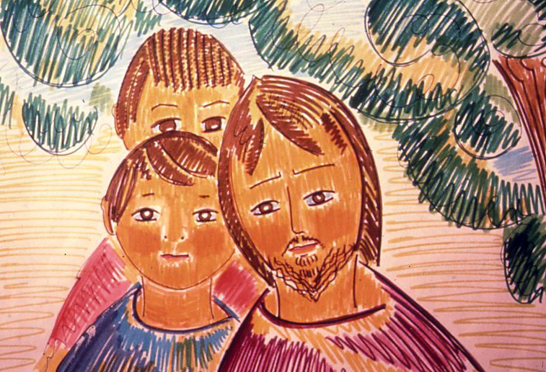

Slide 4
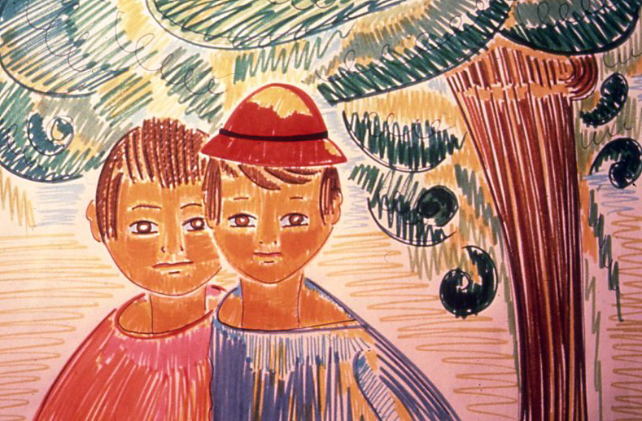

Slide 5
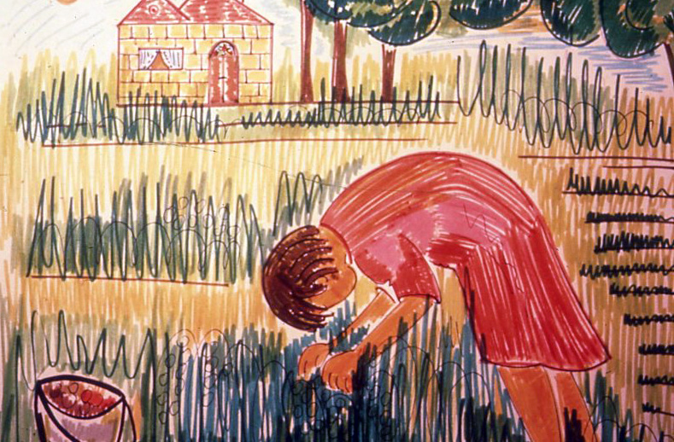

Slide 6
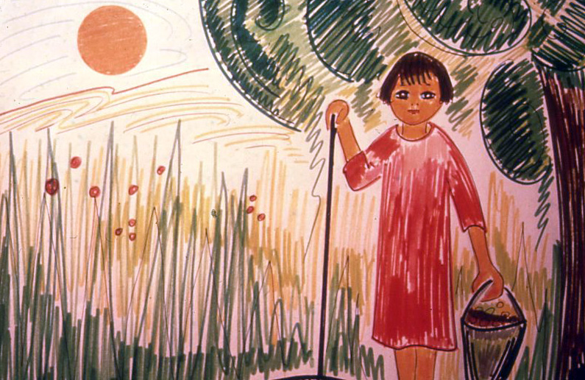

Slide 7
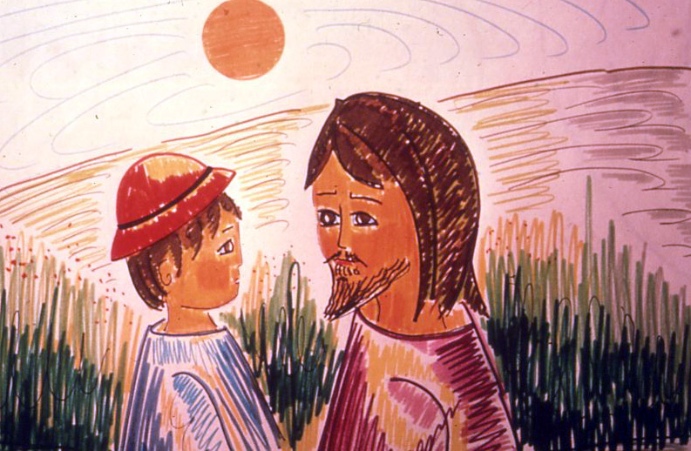
في يوم ,الأصغر قال لأبيه : يا أبي أعطني كل ما لي من المال اني أريد أن أذهب أريد أن أتركك , وأترك البيت وأعيش مثل ما أريد أنا

Slide 8
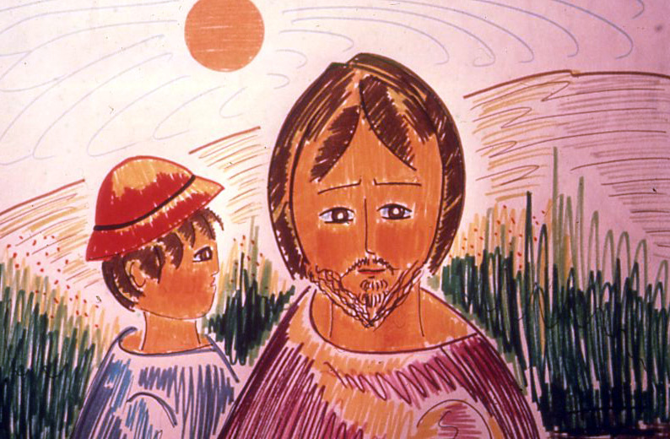
الآب حزن كثيرا لأنه كان يحب أبنه

Slide 9
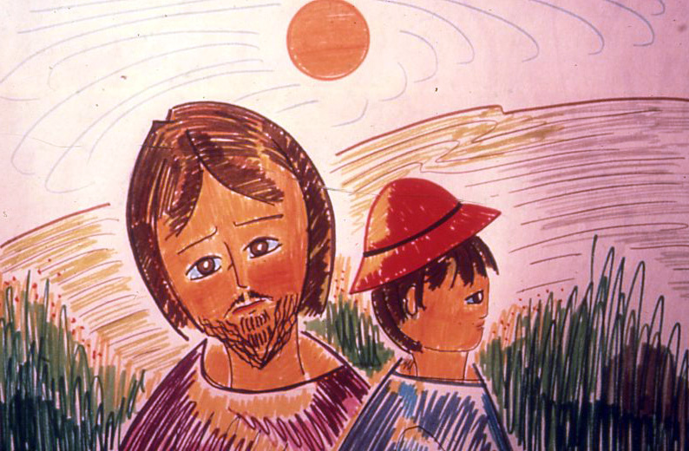
أخذ الأبن كل ما له من المال ورحل ... ورحل بعيدا الى بلد بعيد, وترك أبيه حزين ... حزين.

Slide 10
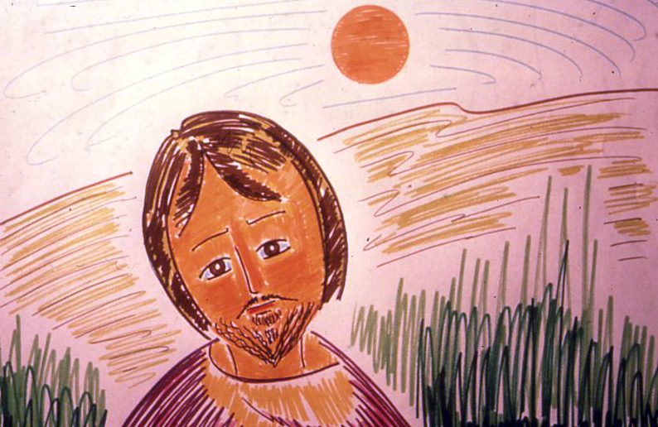

Slide 11
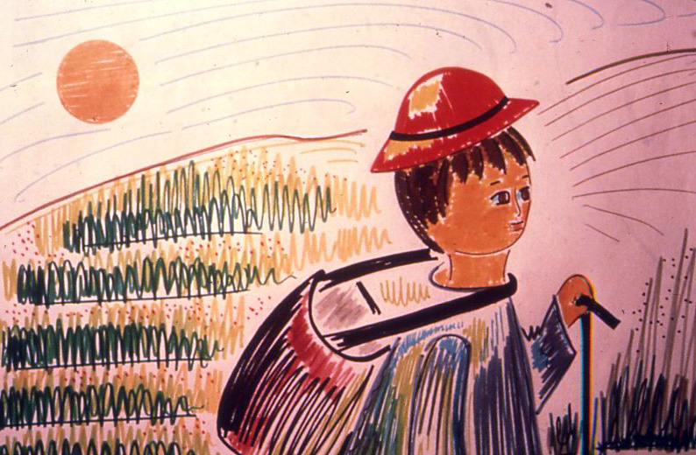

Slide 12
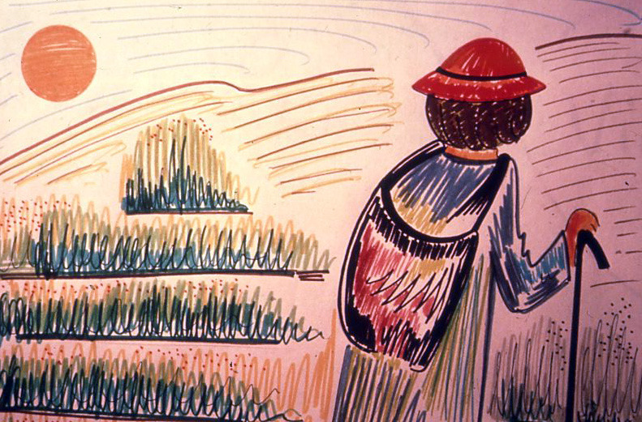

Slide 13
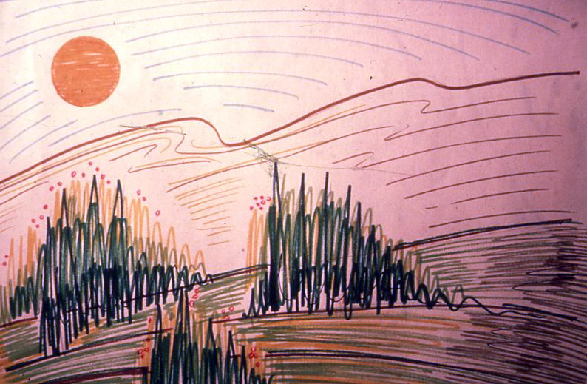

Slide 14
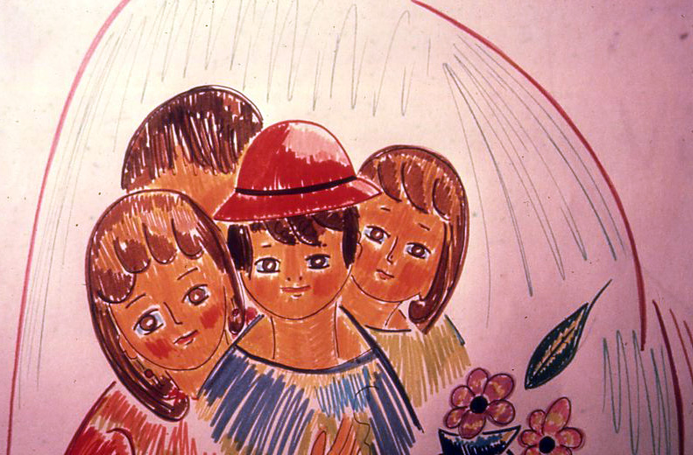
هناك صرف كل ما له من المال , هناك نسي أبيه , نسي بيته , وما عاد يفكر غير بنفسه.

Slide 15
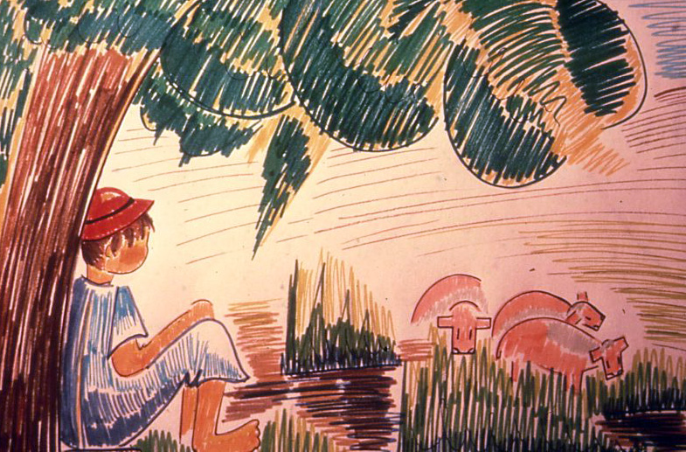
صرف كل ما له من المال وصار فقيرا .. فقيرا .. صار وحيدا وحيدا الكل تركه.

Slide 16
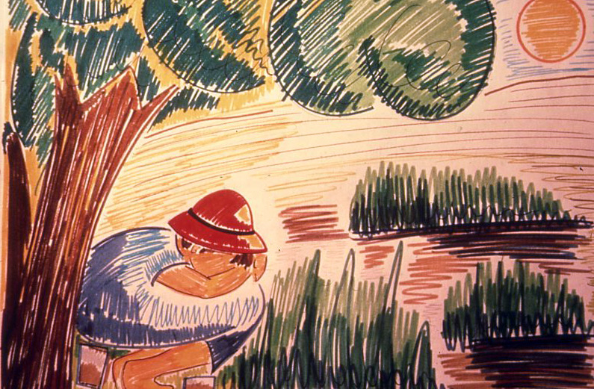
رجع لنفسه , فحص ضميره وفكر كثيرا كثيرا . وعرف خطيئته وقال : اني خطئت خطئت ... يا ريت ... يا ريت ما تركت أبي.

Slide 17
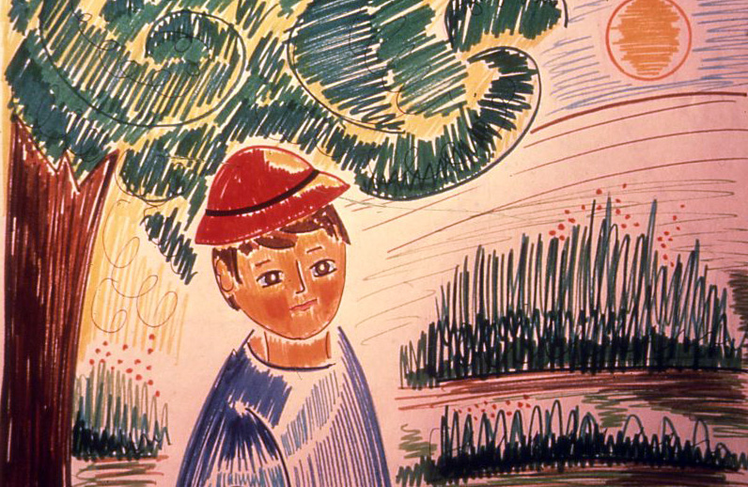
بدي ارجع لعند أبي , بدي أرجع لعنده . وأطلب منه السماح . بدي أقول له : يا أبي أغفر لي أنا خطئت.

Slide 18
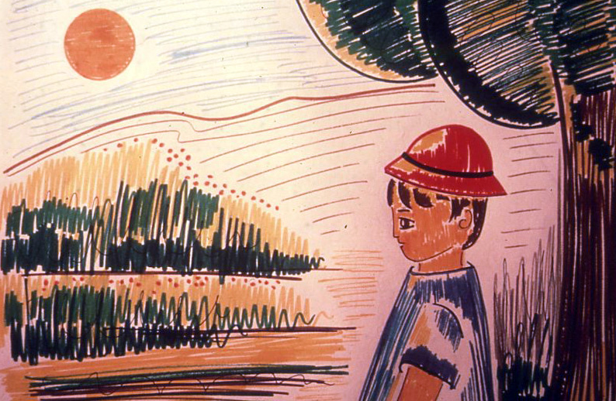

Slide 19
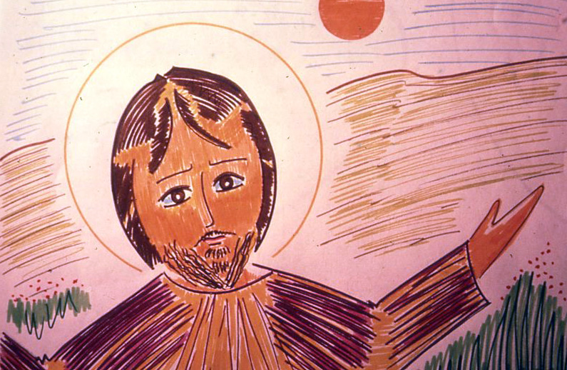

Slide 20
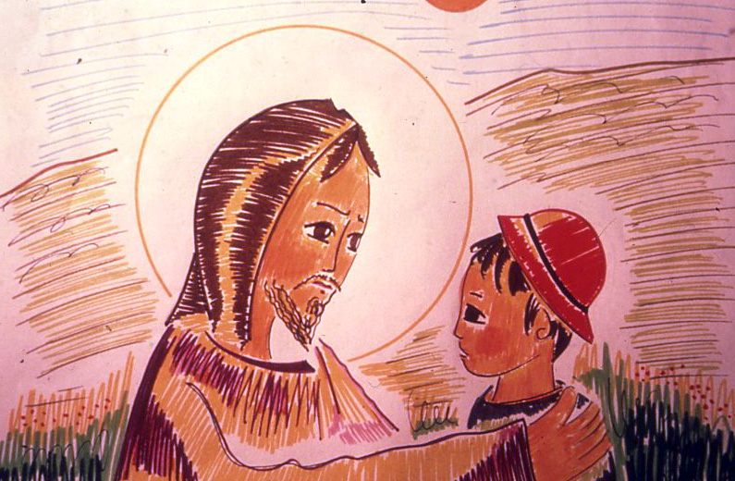
لما رآه أبيه قال له : أبني حبيبي . الولد أعترف بخطيئته وقال: يا أبي قد خطئت سامحني أغفر لي خطيئتي .

Slide 21
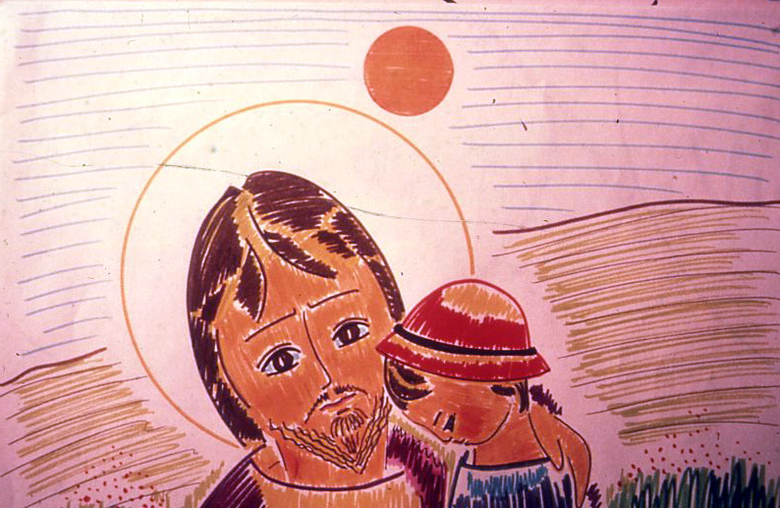

Slide 22
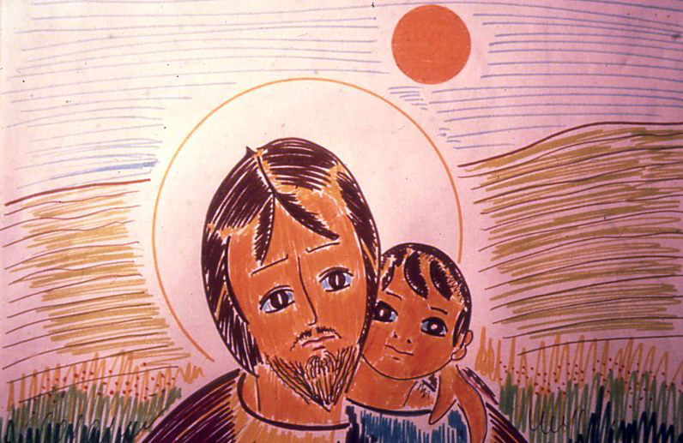

Slide 23
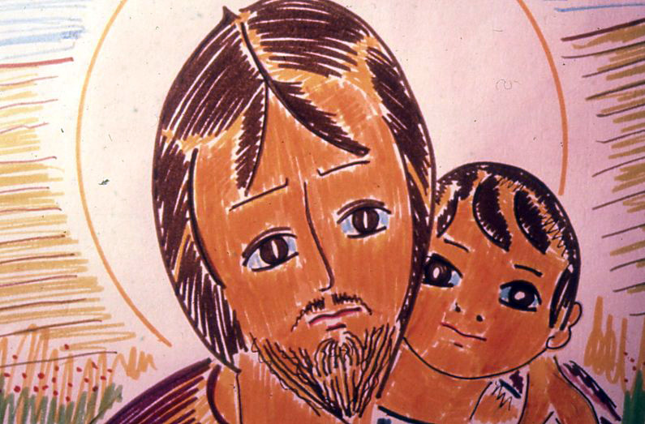

Slide 24
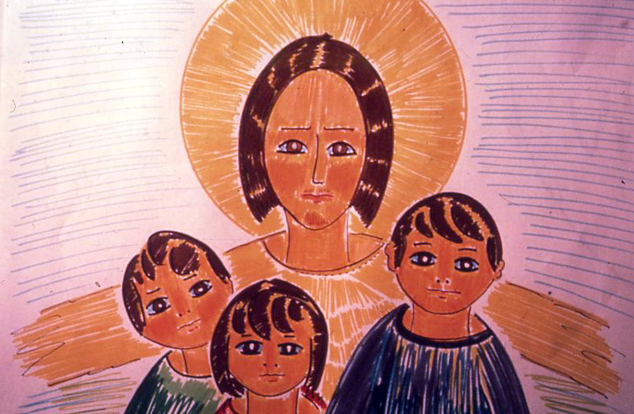

Slide 25
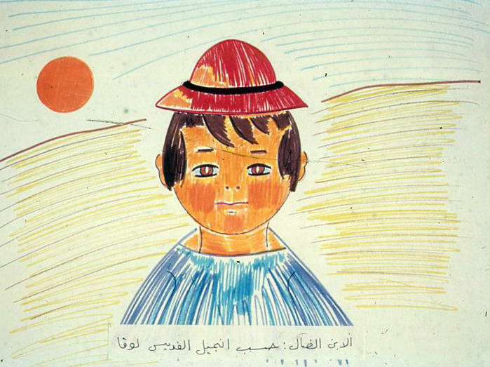
الأبن الضال حسب انجيل لوقا

